Slide 1
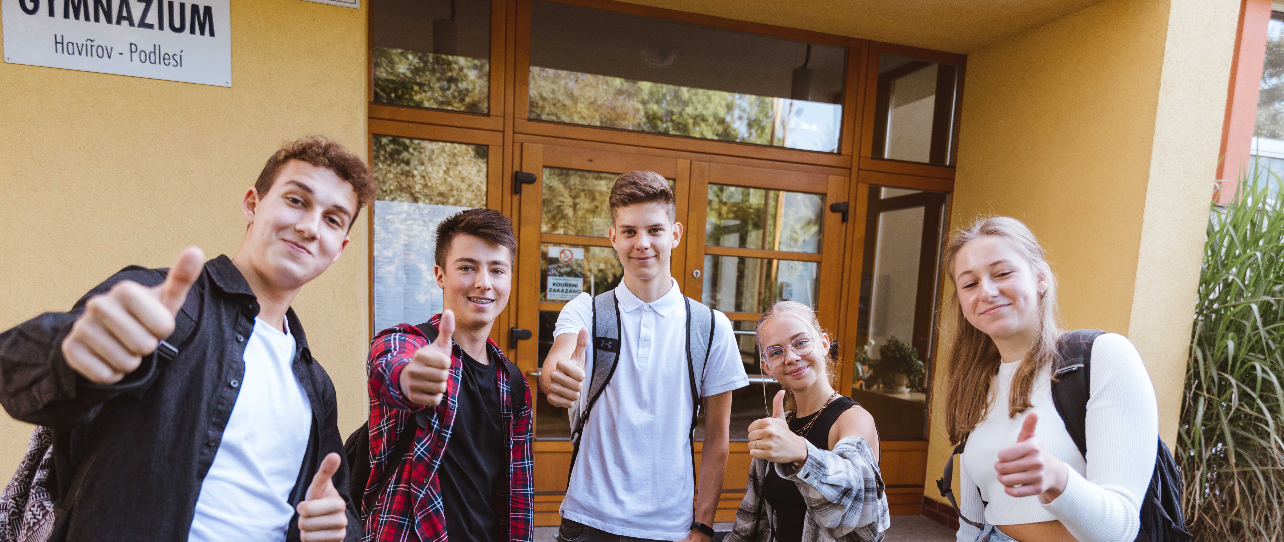
Žáci prvních ročníků
Informace pro školní rok 2025/2026

Slide 2
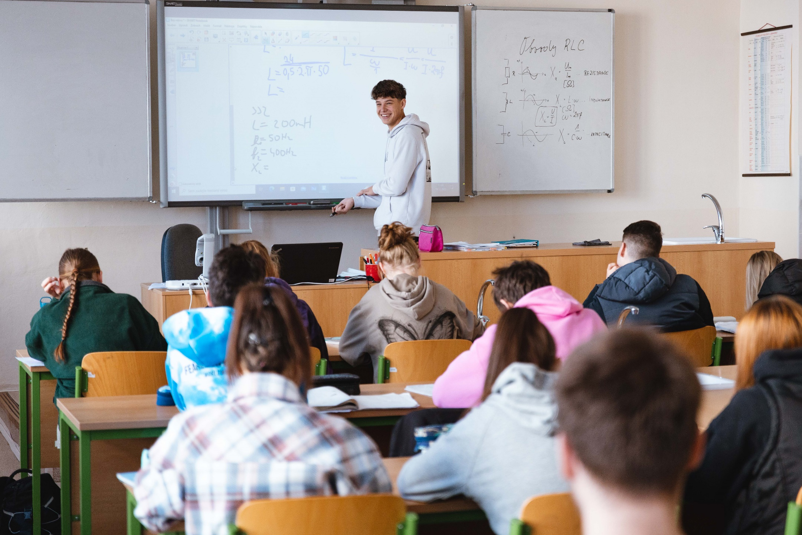
Organizace školního roku
Zahájení výuky v pondělí 1. 9. 2025 od 8:00
Potřeby – OP, tužka, papír
Výuka podle pravidelného rozvrhu od 3. 9. 2025
27. – 29. 10. podzimní prázdniny
29.1. vysvědčení, 30.1. pololetní prázdniny
16. – 22. 2. jarní prázdniny
30. 6. vysvědčení
Nevyjíždět mimo volné dny žáků, pečlivě zvážit absenci

Slide 3
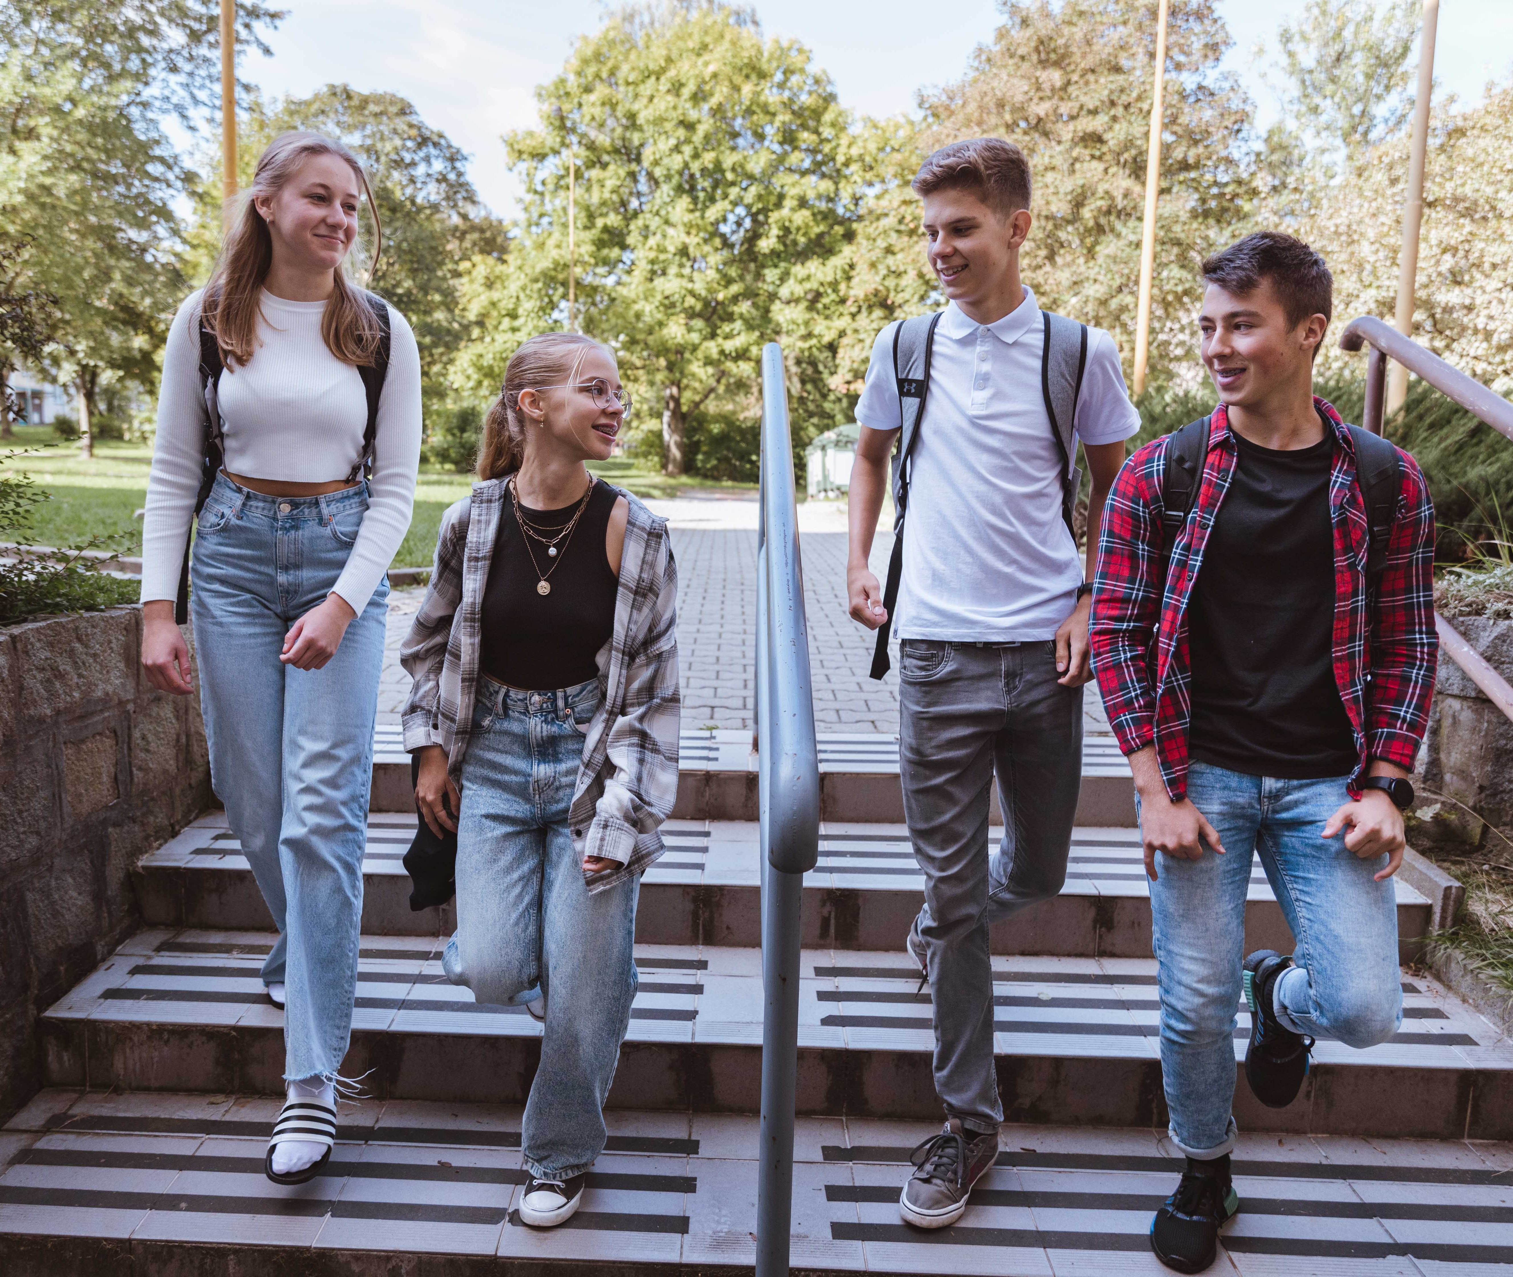
Bakalář, MS Office
oddělené přístupy: žákovský a rodičovský, přístupové údaje budou předány 1.9.
sledovat rozvrh a změny či suplování, kvůli akcím jsou změny opravdu časté
sledovat známky žáků a absenci, případně Komens od učitelů
seznámit se s pravidly omlouvání

Slide 4
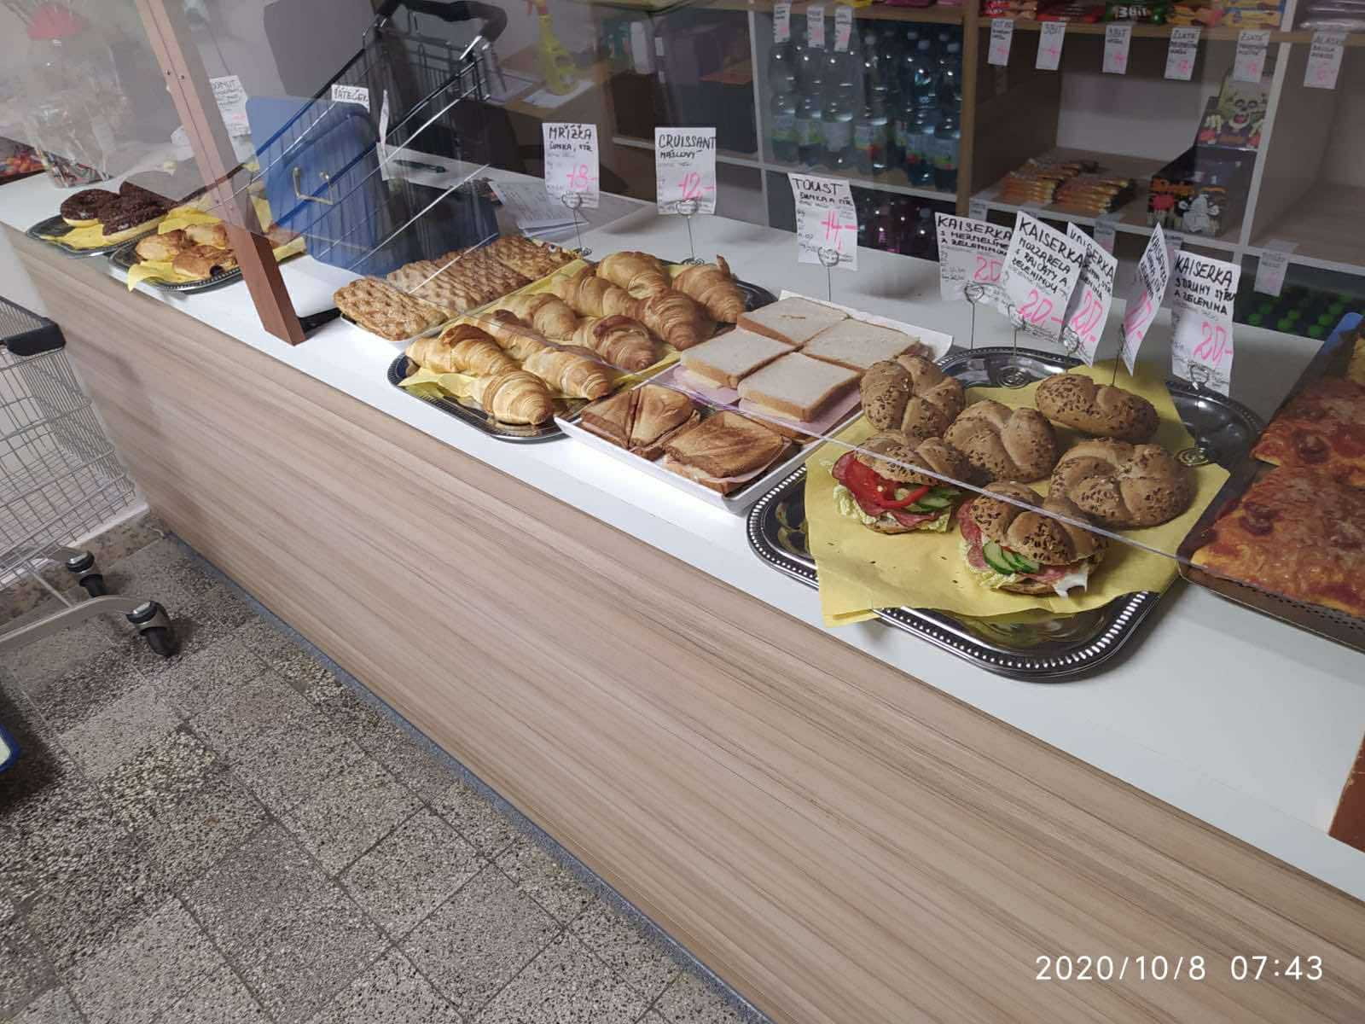
Školní stravování
Stravování zajištěno při ZŠ Hrubína – vedlejší škola
Přihlásit se – nejprve je nutné mít školní čip – pan Pszczolka od 11.8., poté zajít za vedoucí školní jídelny (lze již i poslední týden v srpnu) s přihláškou – web školy
Cena oběda 36 Kč první ročník
Odpovědnost za žáka při přesunu, přezouvání
Školní bufet

Slide 5
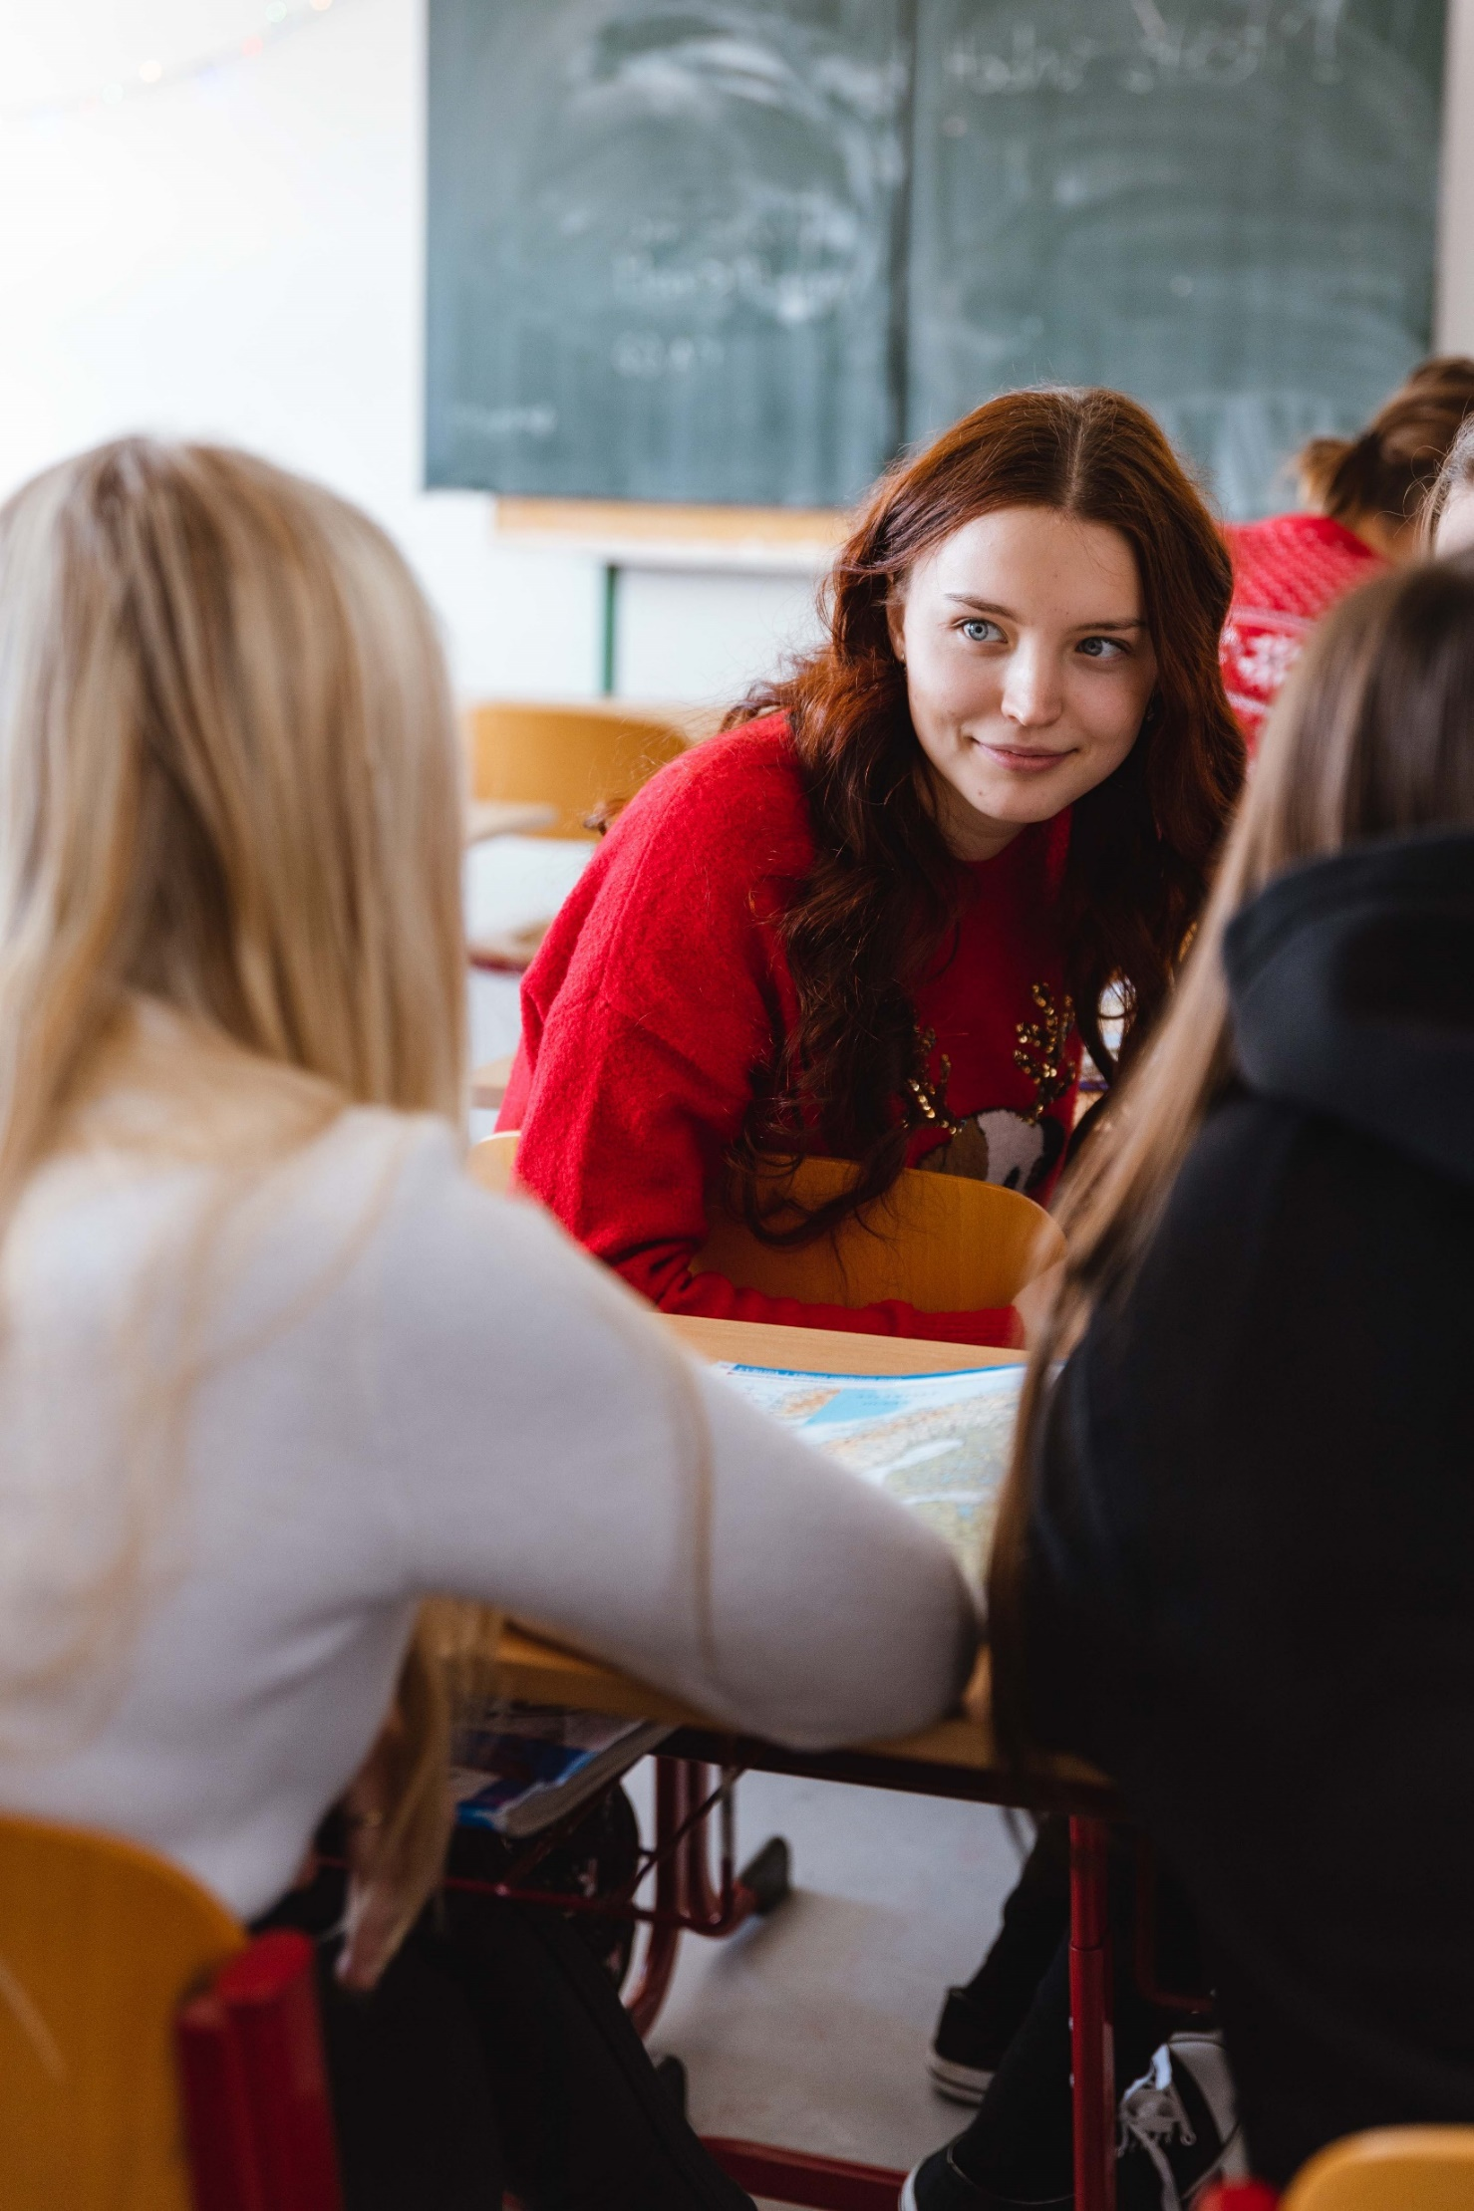
Organizace výuky
Webové stránky školy, Fb, Ig - doporučujeme sledovat
Komunikace školy a žáka k výuce, materiály, MS office – licence pro žáka zajišťuje zřizovatel pro žáky zdarma
skříňky společné pro 2 žáky
Doba výuky – 8:00 – 13:30, odpolední 13:30 – 16:00, středa a pátek bez odpoledního vyučování. pauza na oběd v délce 1 vyučovací hodiny – nad žáky je prováděn pouze kontrolní dohled (osobní volno žáků)
Plavání – první ročník plave – dle rekonstrukce bazénu, kousek od gymnázia, pokyny upřesní vyučující TV
Přístup do školy přes chip. Odchody ze školy jen se svolením třídního učitele– důležitý kontakt na rodiče!
ISIC (mezinárodní studentský průkaz) zajišťuje pro žáky škola, doporučujeme si pořídit

Slide 6
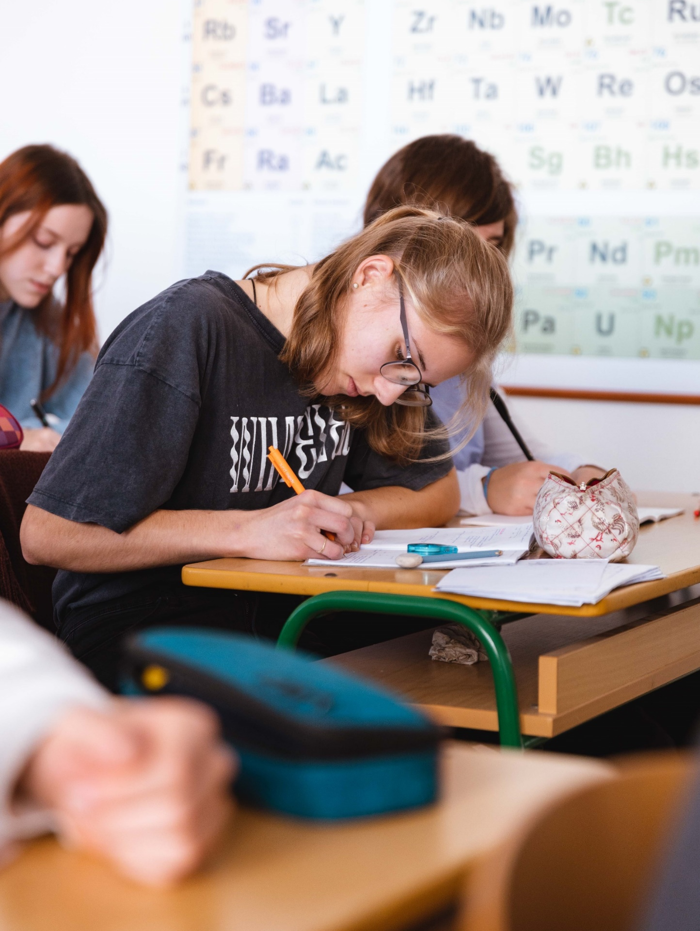
Výuka
Ve třídě 30 žáků, každá třída má svou kmenovou třídu, svůj prostor, výuka probíhá i v odborných učebnách
Dělení pro angličtinu je na 3 skupiny, tedy ve skupině 10 žáků
Dělení na dvě skupiny ve výuce Tv, Bi, Ch, Fy, It, Hv, Vv
Výuka nové informatiky (zcela nový obsah ŠVP zaměřený na algoritmizace, programování, informatické myšlení)
SOFIA – program pro nadané a motivované žáky
Doprava do školy (opatrně na velmi živou ranní dopravu v okolí školy), ukládání kol, koloběžek, skútrů v kolovně na dvoře školy

Slide 7
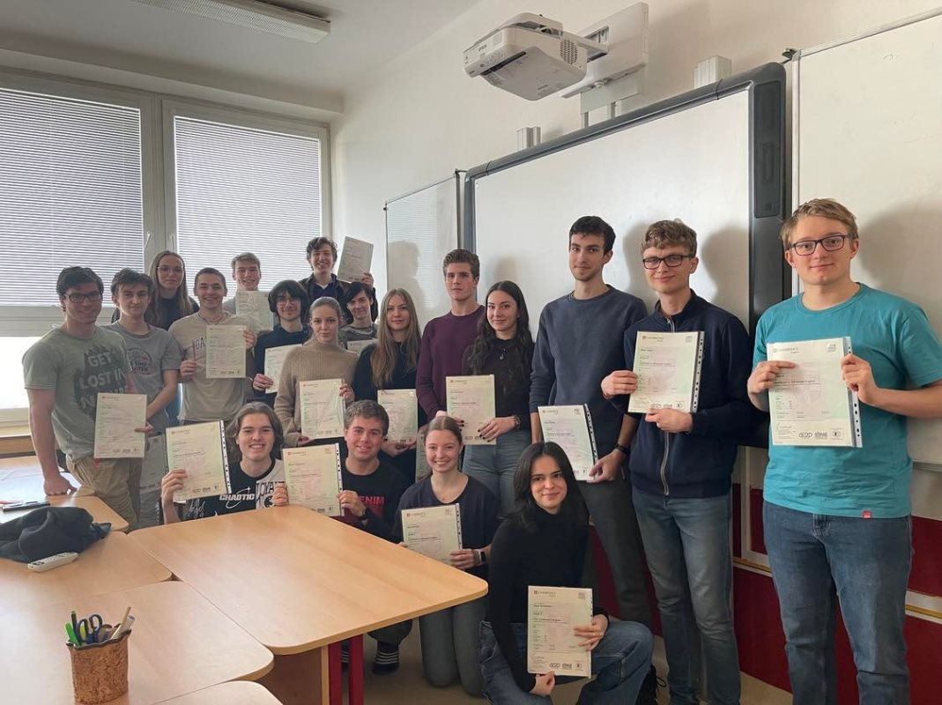
Druhý cizí jazyk
4 roky 3 hodiny týdně
Němčina
Španělština
Ruština
Francouzština
Mezinárodní jazykové certifikáty
Partnerská škola
Erasmus, exkurze do zahraničí

Slide 8
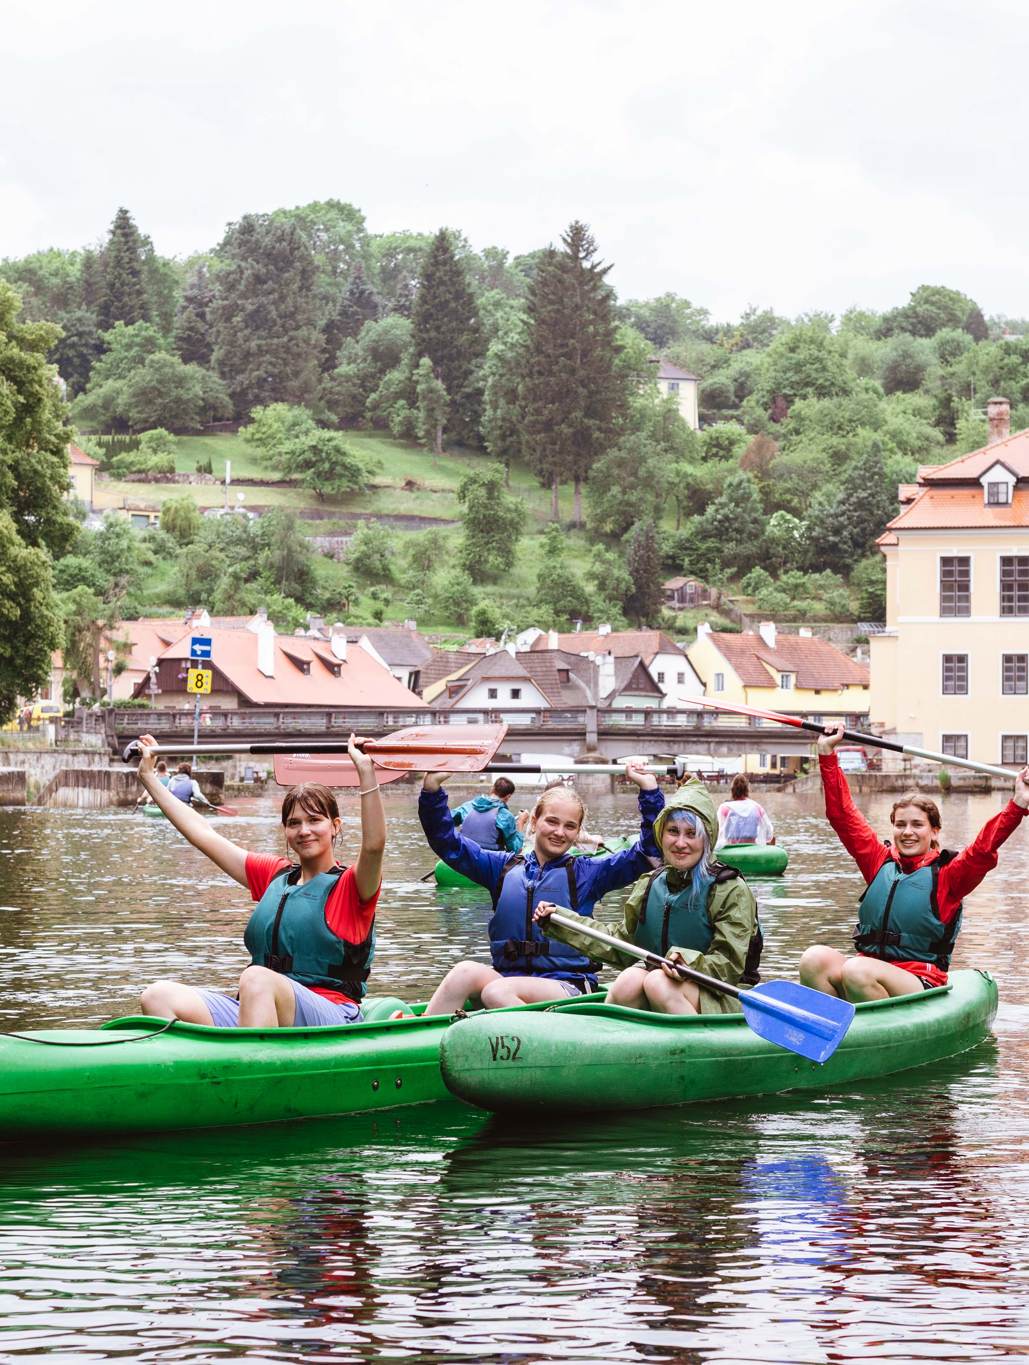
Rytmus studia
Prima - adaptační kurz
Sekunda - lyžák
Kvarta – terénní praxe, výměnný pobyt s partnerskou školou
Kvinta - lyžák
Sexta – taneční, lyžák pro pokročilé, Osvětim, Praha
Septima – Po stopách spisovatelů, turistický kurz, semináře
Oktáva – podzimní Praha, maturita
Velká Británie, Španělsko, německy mluvící země
Turistické expedice (Skotsko 2025)

Slide 9
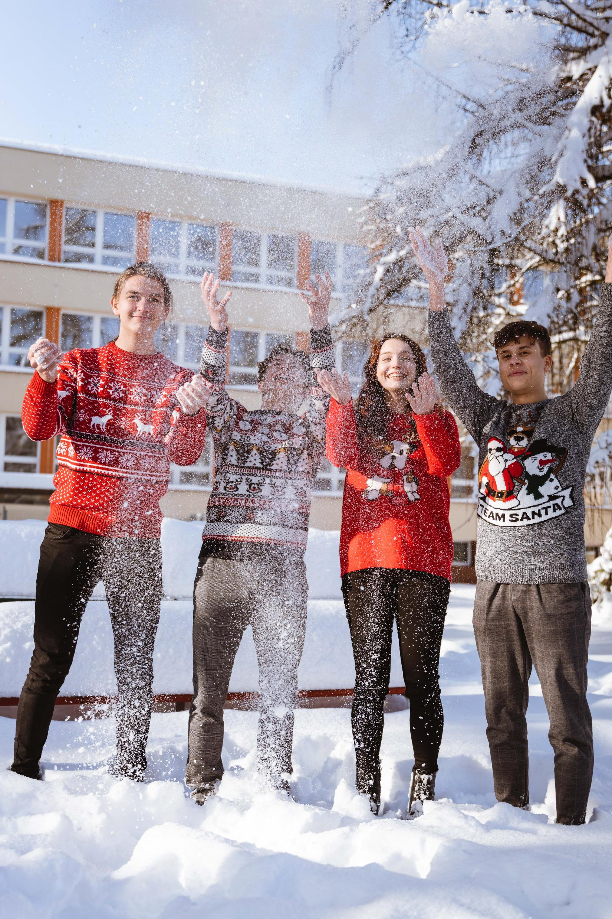
Péče o žáky s SPU, nadané žáky
Péče o žáky s SPU
Péče o nadané žáky – SOFIA
Sportovci
Školní poradenské pracoviště
Výchovný poradce
Metodik prevence
Kariérový poradce
Školní psycholog

Slide 10
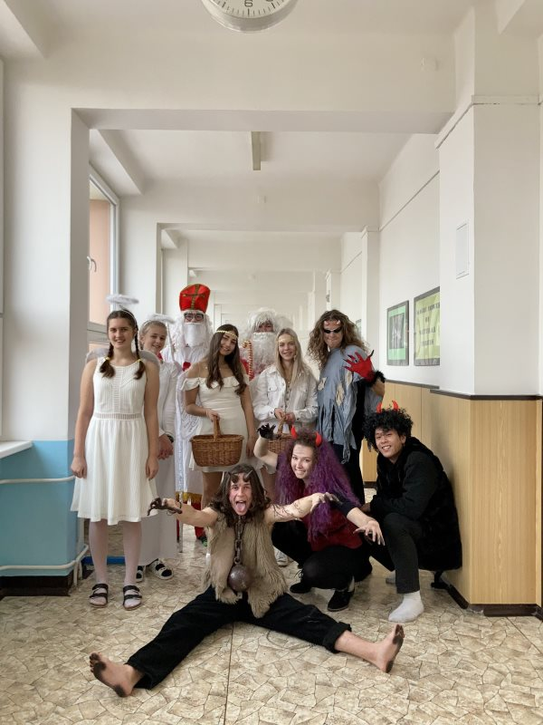
Přátelé školy
SRPŠ – příspěvek 500 Kč/ rok
Školní parlament – každá třída má svého zástupce, školní parlament organizuje akce pro žáky v průběhu celého roku

Slide 11
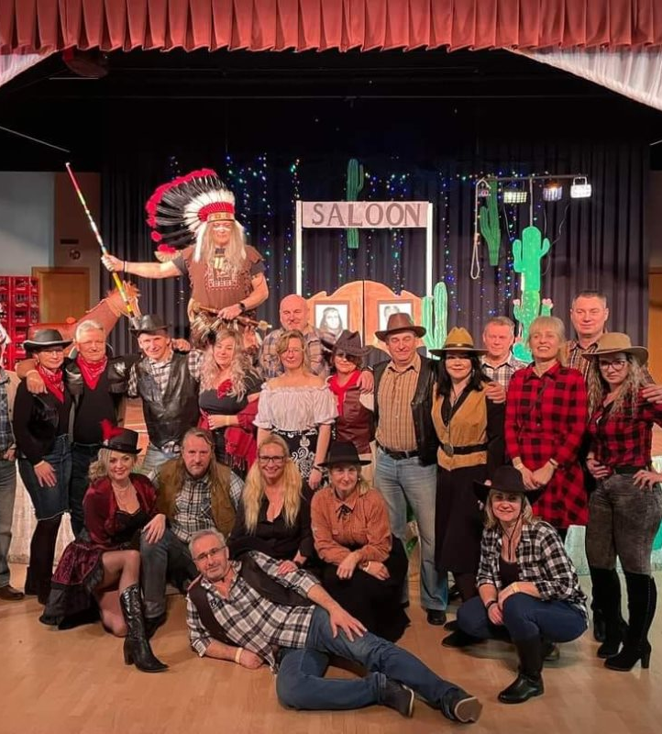
Mimoškolní aktivity
DofE – Cena vévody z Edinburgu – prestižní mezinárodní program pro aktivní žáky
Kluby – Bridž, Debatní klub, školní časopis Cirkulárka, sportovní kroužky, hudební kroužek, anglický klub, softwarový vývoj, čínština, deskové hry, 3D tisk, ….
Pro rodiče:
Školní ples

Slide 12
Adaptační kurzy
1. termín 4. - 5. 9. 2025
ubytování: chata Skalka Beskydy
Cena: 1600 Kč (zahrnuje dopravu vlakem, ubytování, stravování a pitný režim)
Částku prosím uhraďte převodem na účet 19-3500270297/0100, Komerční banka,
variabilní symbol lze zjistit na sekretariátu školy, do zprávy pro příjemce uveďte jméno a příjmení žáka
Bližší informace budou zveřejněny na webu (uchazeč – pro budoucí žáky)

Slide 13
Drobné rady velké hodnoty
žáci přecházejí na novou školu, je nutné věnovat se domácí přípravě do školy opravdu od začátku
netlačit na samé jedničky, rozvíjet silné stránky, dbát na chování, vystupování, samostatnost, zodpovědnost
důsledně kontrolovat děti, jejich přípravu do školy
nechránit za každou cenu, otužovat, nechat je řešit své problémy samostatně
být co nejvíce ve škole - pozor na zbytečnou absenci
samostatně doplňovat zameškané učivo - průběžně
možnost využít školní poradenské pracoviště
řešit problémy včas – konkrétní vyučující, třídní učitel, vedení školy
v případě školního úrazu okamžitě hlásit dozorujícímu učiteli, na sekretariát

